Slide 1
Использование дидактического пособия "Сказочный фартук"для развития речи у дошкольников по средствам применения крупных фольклорных форм - сказок
Детский сад «Аленький цветочек»
ГБОУ СОШ №7 г. Кинеля
Воспитатели: Лошманова Н.В. Мещерякова О.А.

Slide 2
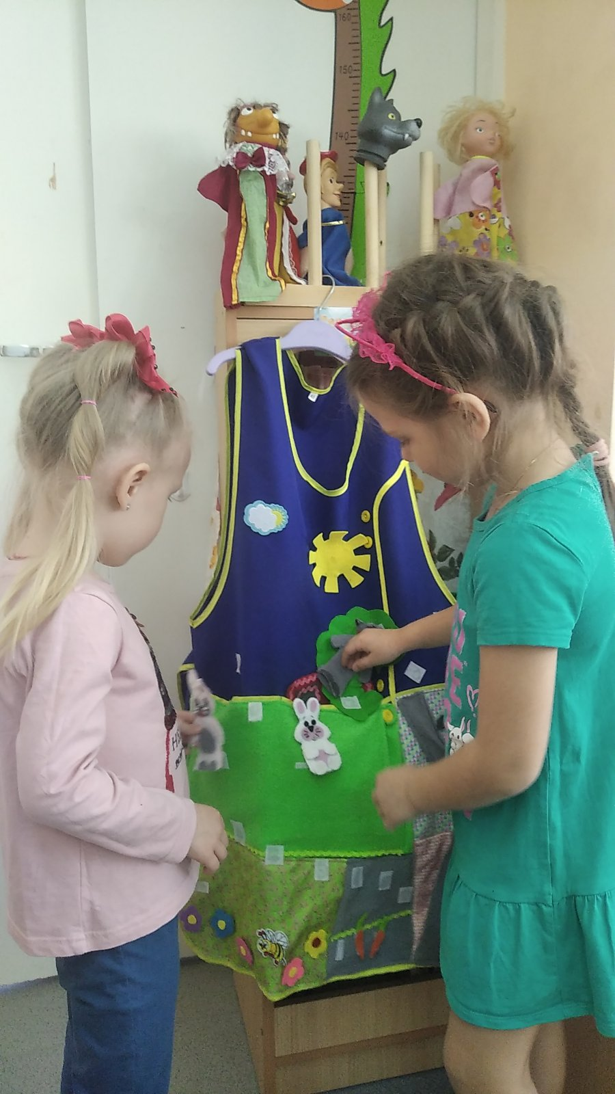
Цель пособия: развитие связной речи,
расширения словарного запаса, внимания, наглядного мышления, мелкой моторики рук.
Задачи:
Научить отражать содержание сказок в играх,
драматизациях, театрализованной деятельности.
Учить различать и передавать интонации, характеры
сказочных персонажей. Развивать связанную речь детей
2. Развивать у детей эмоциональную отзывчивость, внимание, любознательность. Учить детей активно участвовать в совместных играх;
3.Воспитывать у детей интерес к русским народным сказкам, учить играть дружно, вместе, не ссориться.

Slide 3
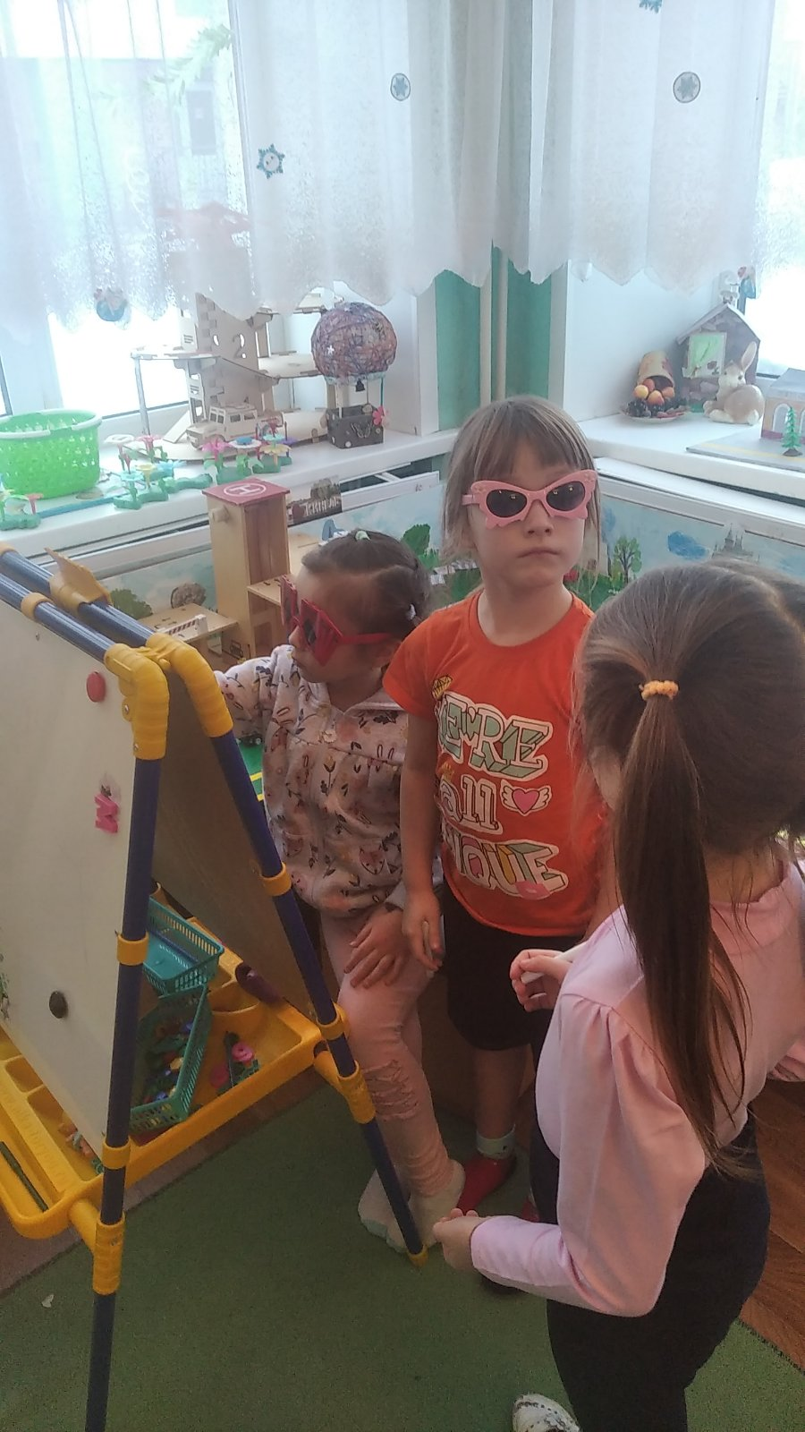
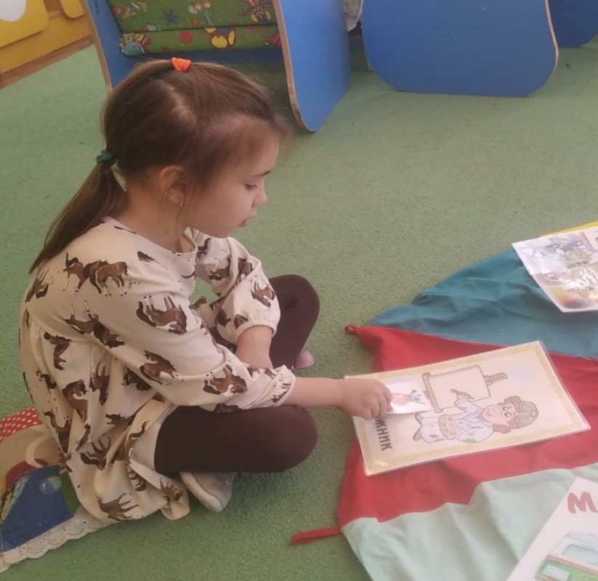

Slide 4
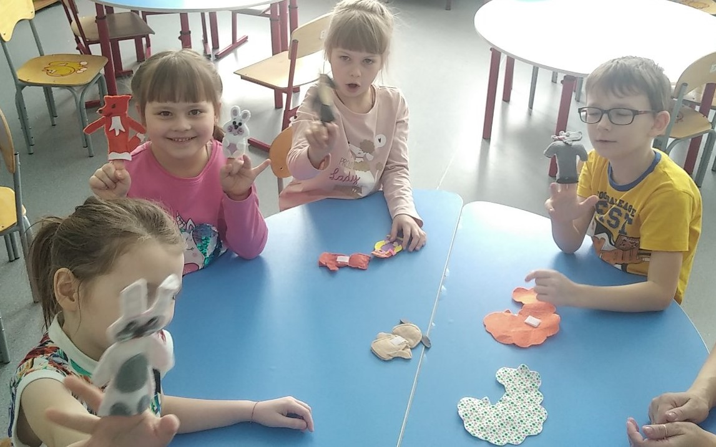

Slide 5
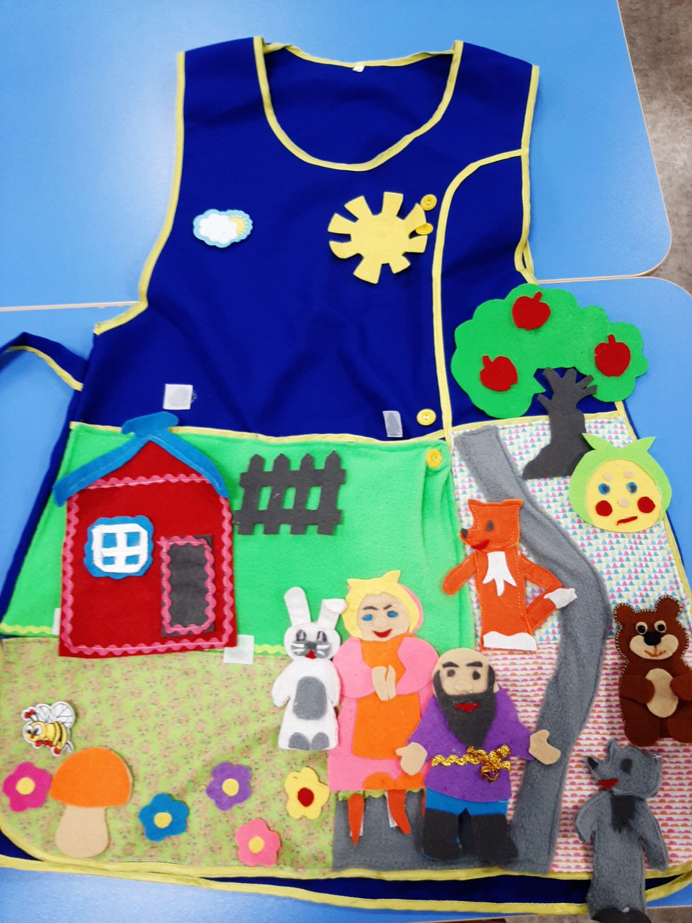
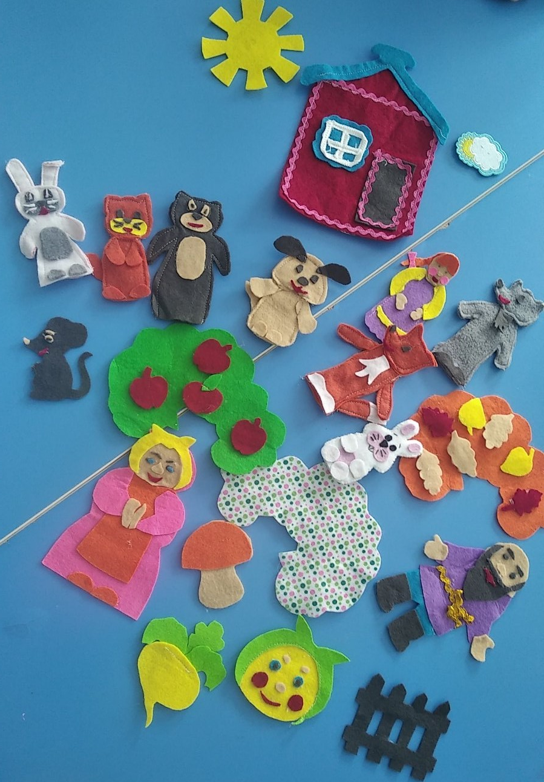

Slide 6
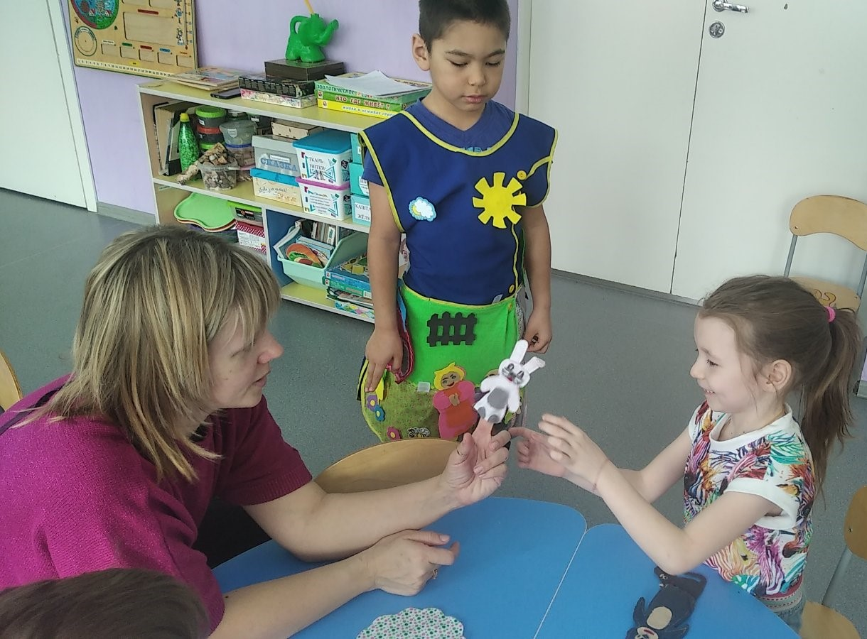

Slide 7
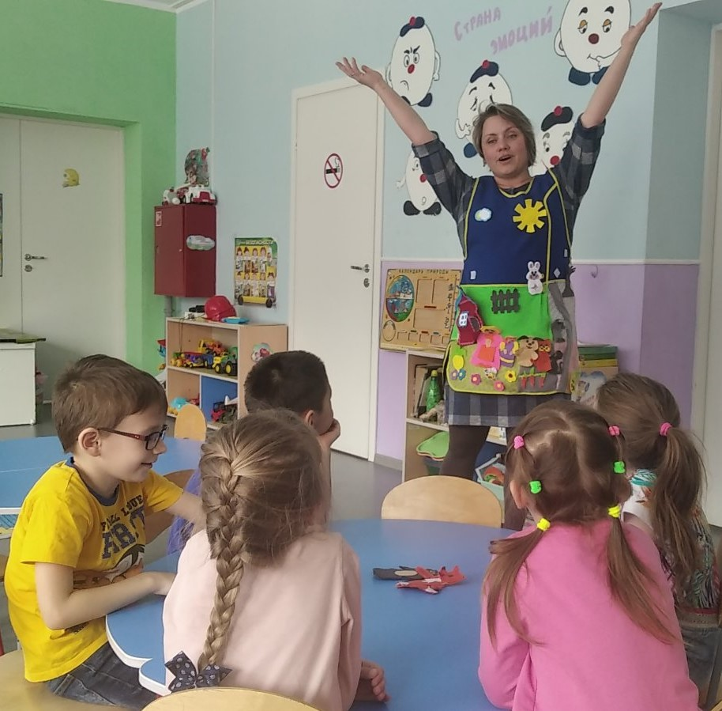

Slide 8
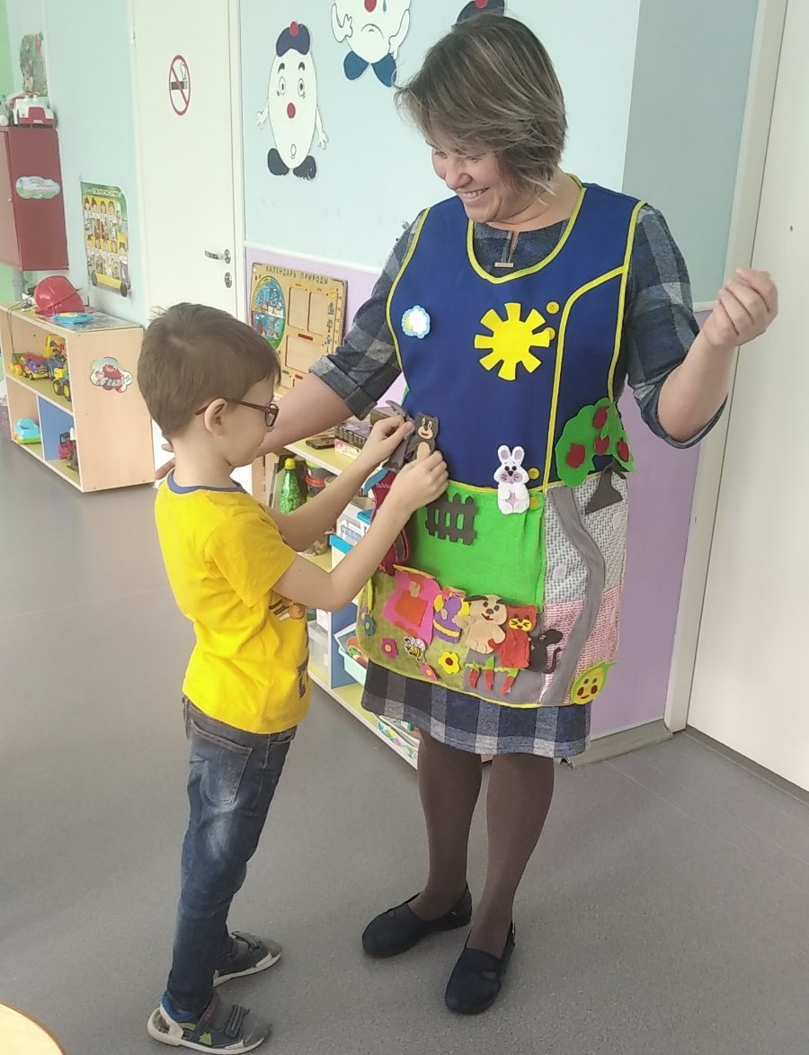
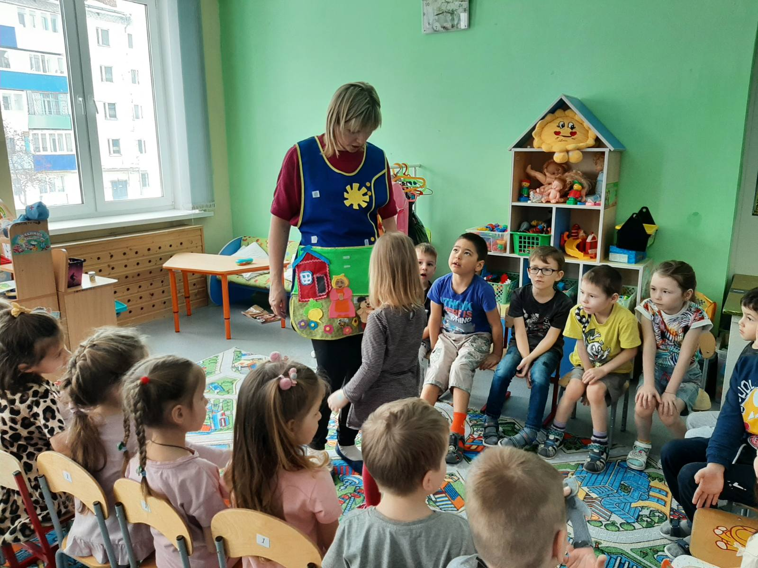

Slide 9
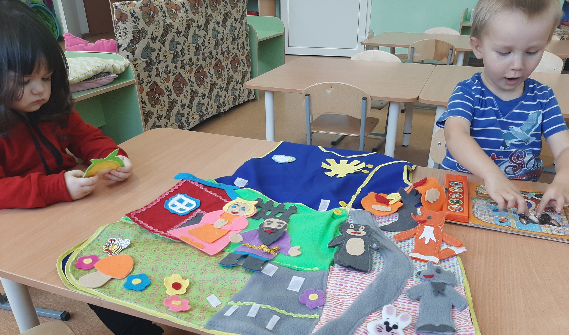
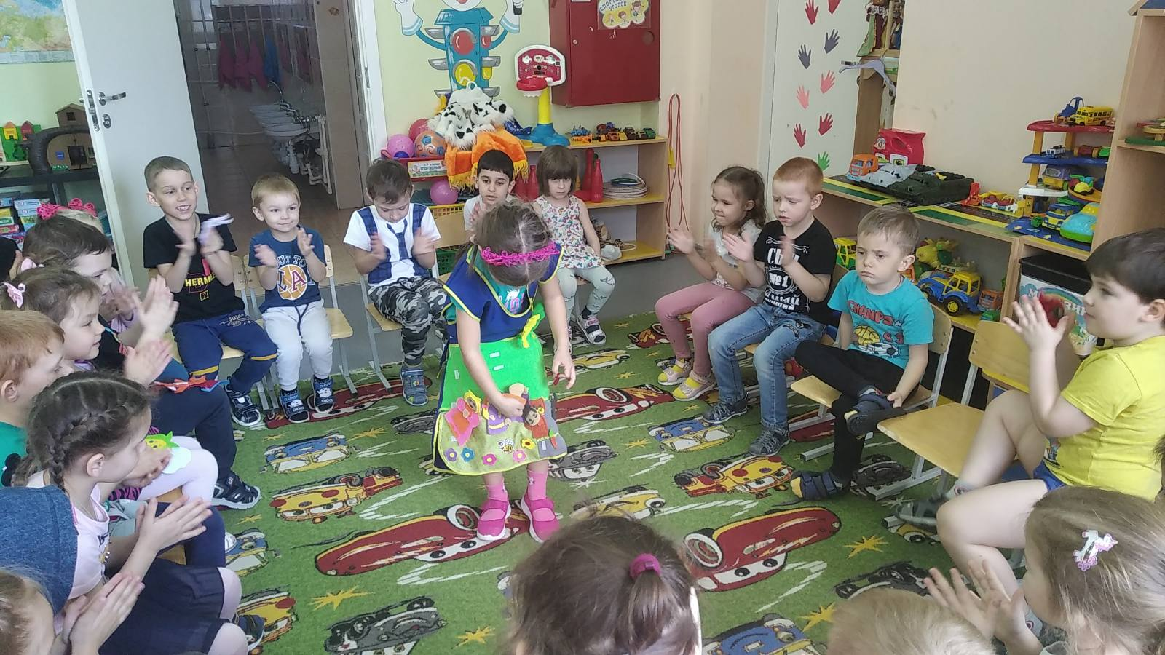
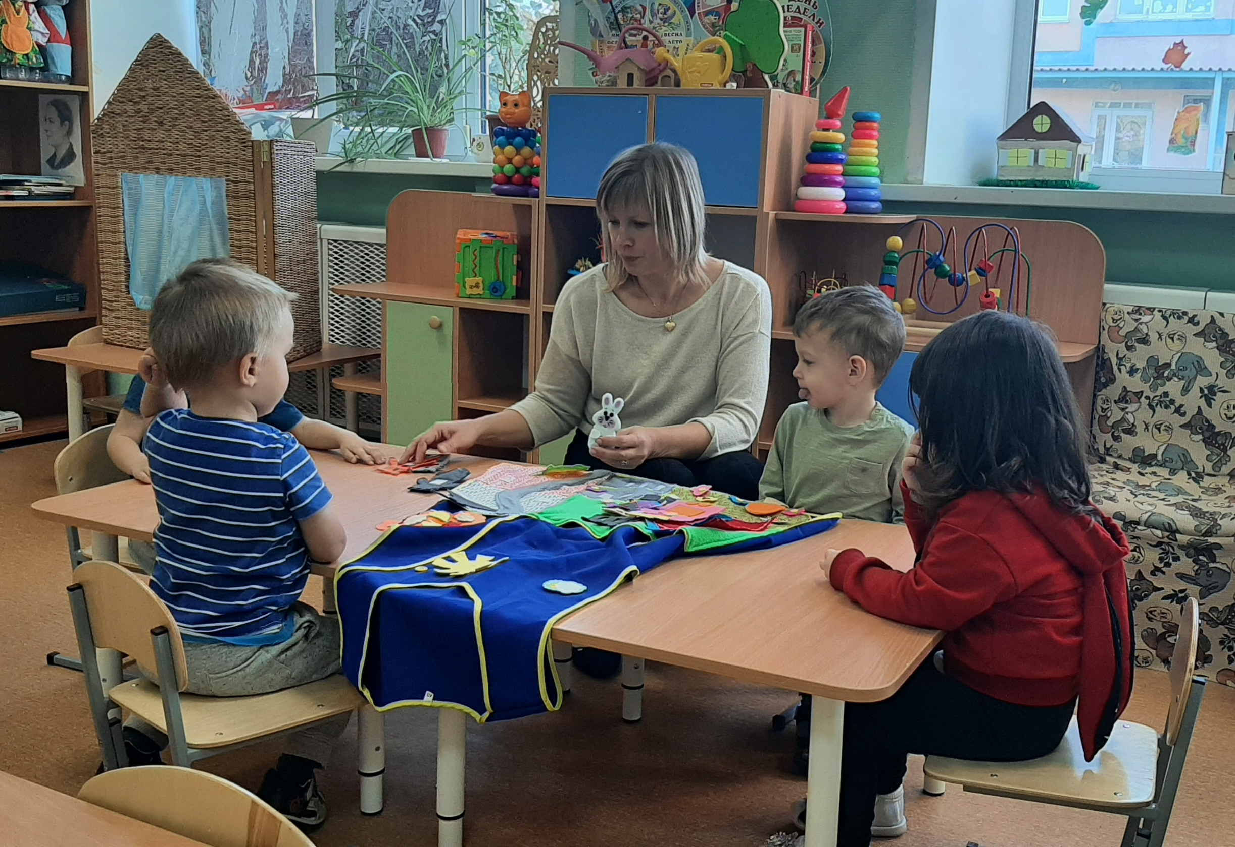
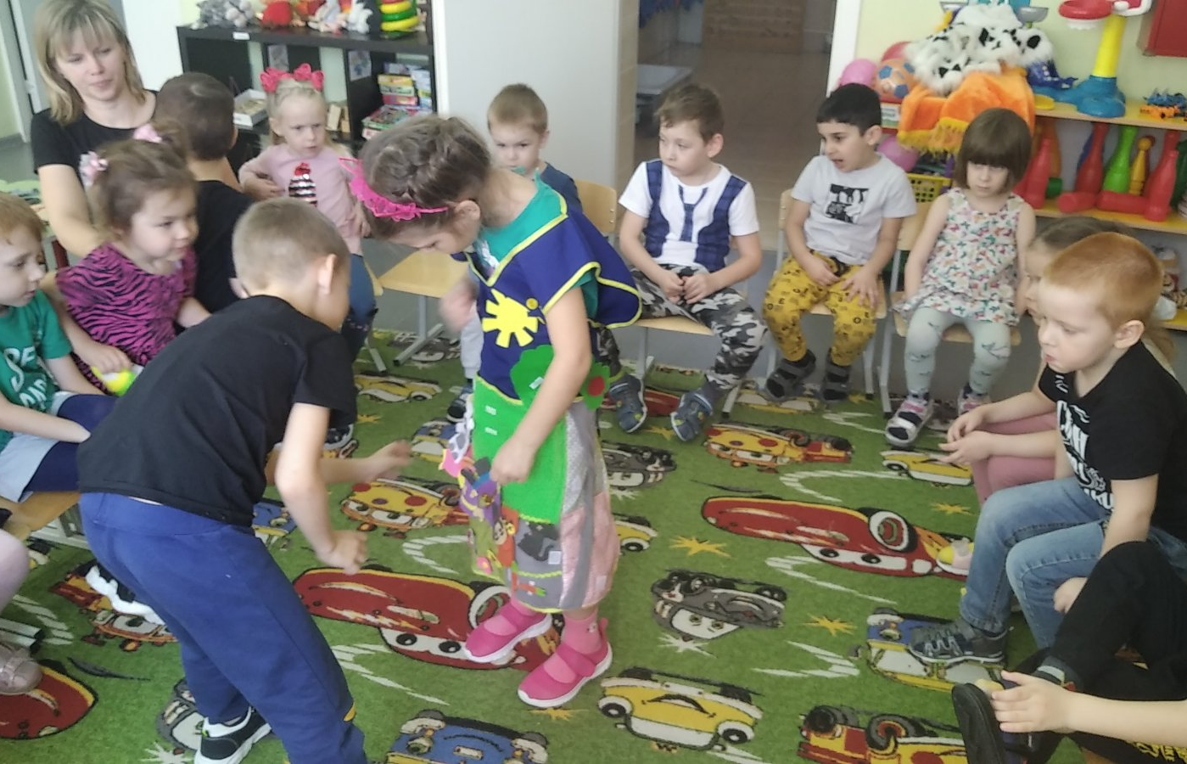

Slide 10
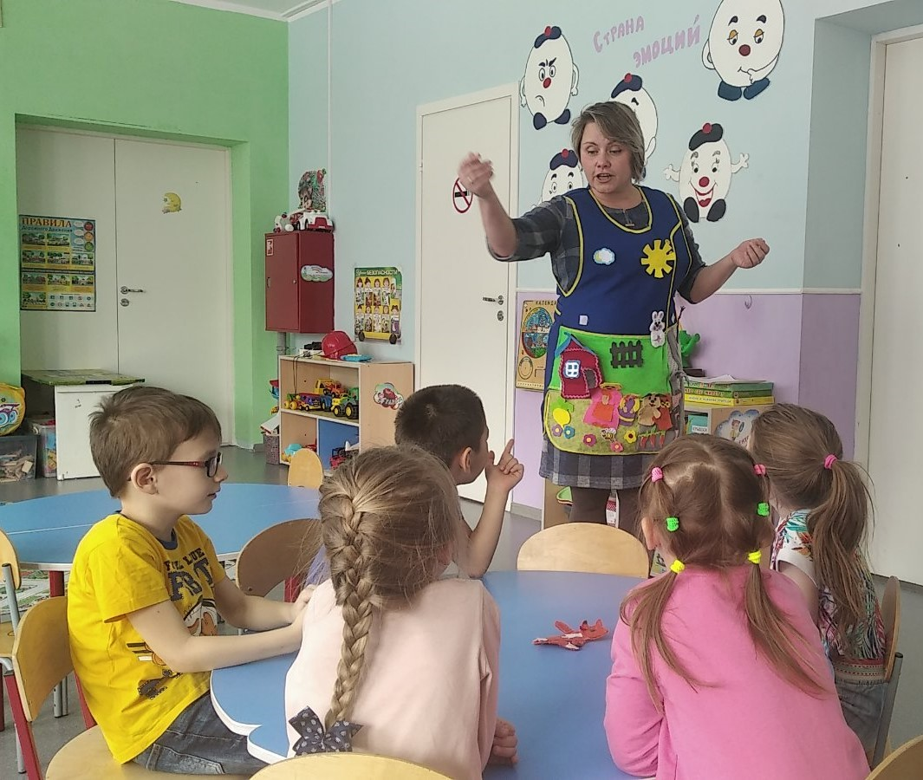
Расскажи сказку
Показ педагогом сказки
или спектакля для детей.
Цель: способствовать формированию
интереса к устному народному
творчеству – сказкам
Способствовать возникновению интереса к театрализованной деятельности.
Задачи: развивать пространственное
воображение, мелкую моторику,
слуховое восприятие, самостоятельность,
инициативность.
воспитывать нравственные качества личности.

Slide 11
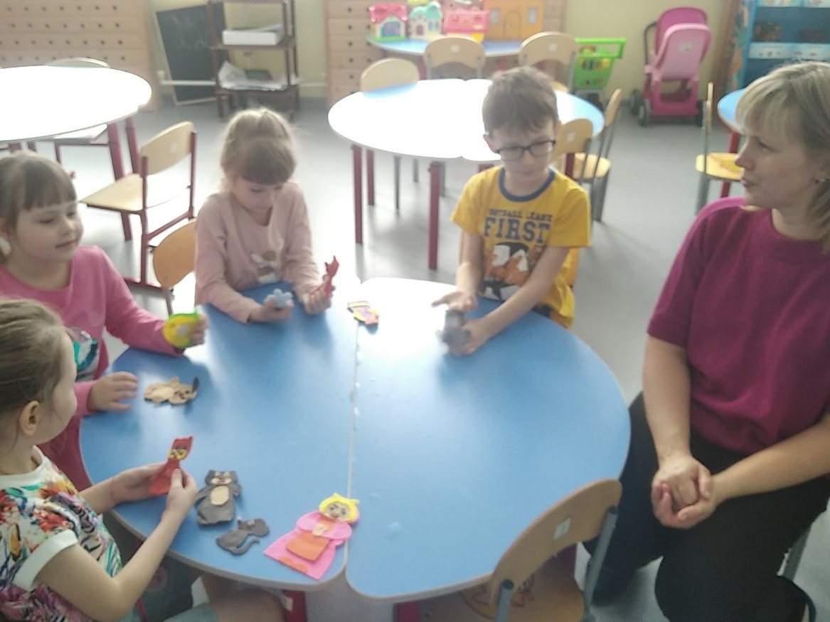
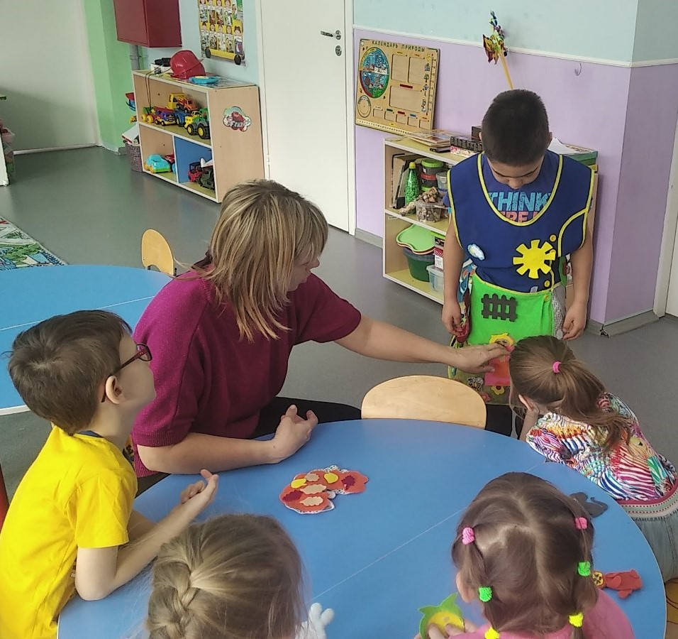
Интерактивный спектакль.
Придумай свою сказку.

Slide 12
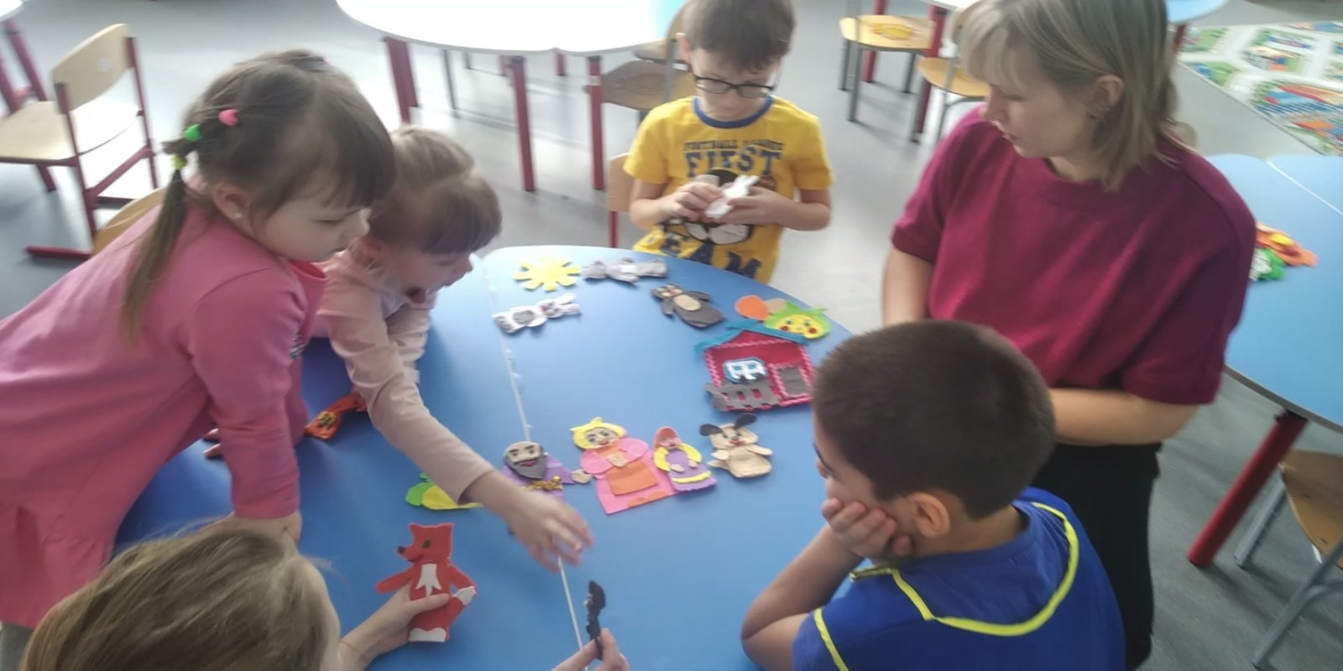
Назови ласково

Slide 13
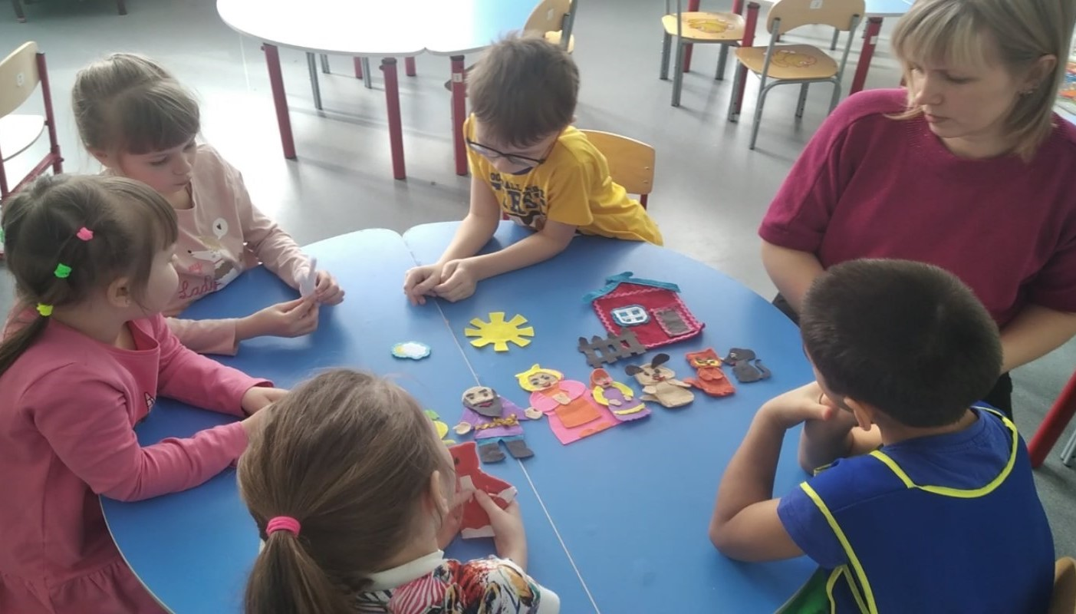
Расставь героев по порядку
Найди лишнее

Slide 14
Спасибо за внимание !

